Slide 1
Pädagogisches Konzept
der
3. Gesamtschule Grevenbroich

Slide 2

Agenda
Grundsätze Gesamtschulen
Bildung für das 21. Jahrhundert
Die Lernformate im Überblick
Die Lernformate als Gesamtkonzept
Logbuch
Darf man das?
Fragen?

Slide 3
Grundsätze Gesamtschulen
Sekundarstufe I (5.-10. Jg)
und II (Ef-Q2)
Differenzierung in E- und G-Kurse
in D, M, E, NW
Wahlpflichtfach 1 und 2

Slide 4
Grundsätze Gesamtschulen
Mögliche Schulabschlüsse
„Erster Schulabschluss“ (HS 9)
„Erweiterter Erster Schulabschluss“
(Typ A – HS10)
„Mittleren Schulabschluss“
(HS Typ B – RS (mit Q))
Fachabitur (Schulischer Teil)
Abitur

Slide 5
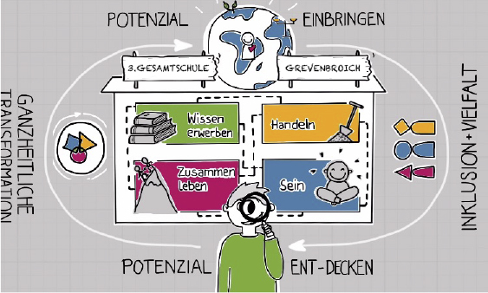
Bildung für das 21. Jahrhundert
Notes:
Schrift ist nicht ganz schwarz, sondern ein dunkles Anthrazit für ein weniger hartes Erscheinungsbild (siehe „zuletzt verwendete Farben)

Slide 6
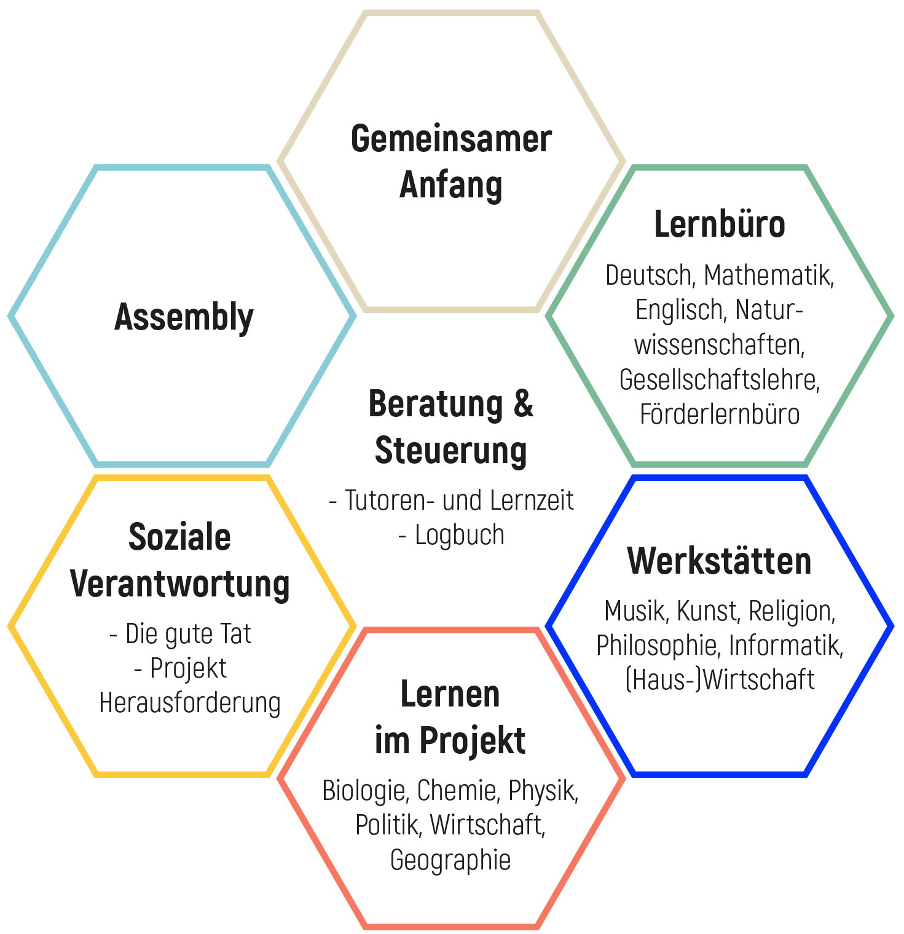
Die Lernformate der 3GG
Notes:
Reduktion im Text ist möglich, dann bitte darauf achten dass Texte nicht auf Folgeseiten „verspringen“

Slide 7


Der entspannte Start in den Tag
Gemeinsamer Anfang
Gemeinsamer Schulbeginn im Klassenverband
Vorbereitung auf den Schultag
Förderung der Klassen-gemeinschaft durch Gesprächsanlässe
Klassenrat
Organisation und Information durch die Tutor*innen
Logbuchkontrolle
.
Notes:
Tausch von Bild & Text möglich, Einsatz von GIFs möglich, Blaue Linien als grafisches Gestaltungselement

Slide 8

Das Lernbüro
Systemische Verankerung der individuellen Förderung im Unterricht
  in D, M, E, NW, GL, Lernbüro Plus (Inklusion), Lernbüro DAZ
Differenzierung der Lernbausteine nach Umfang/Tempo/Niveau → jede Minute des Unterrichts individuelle Förderung
SuS entscheiden jeden Tag über Wahl des Lernbüros
Jahrgangsstufenübergreifendes Arbeiten
Selbstgesteuertes Lernen
Individuelle Klassenarbeitstermine
Dokumentation des Lernwegs im Logbuch
Notes:
Theos können optional als Gestaltungsmittel eingesetzt werden, sie dürfen auch mal über den Rand hinaus gehen

Slide 9
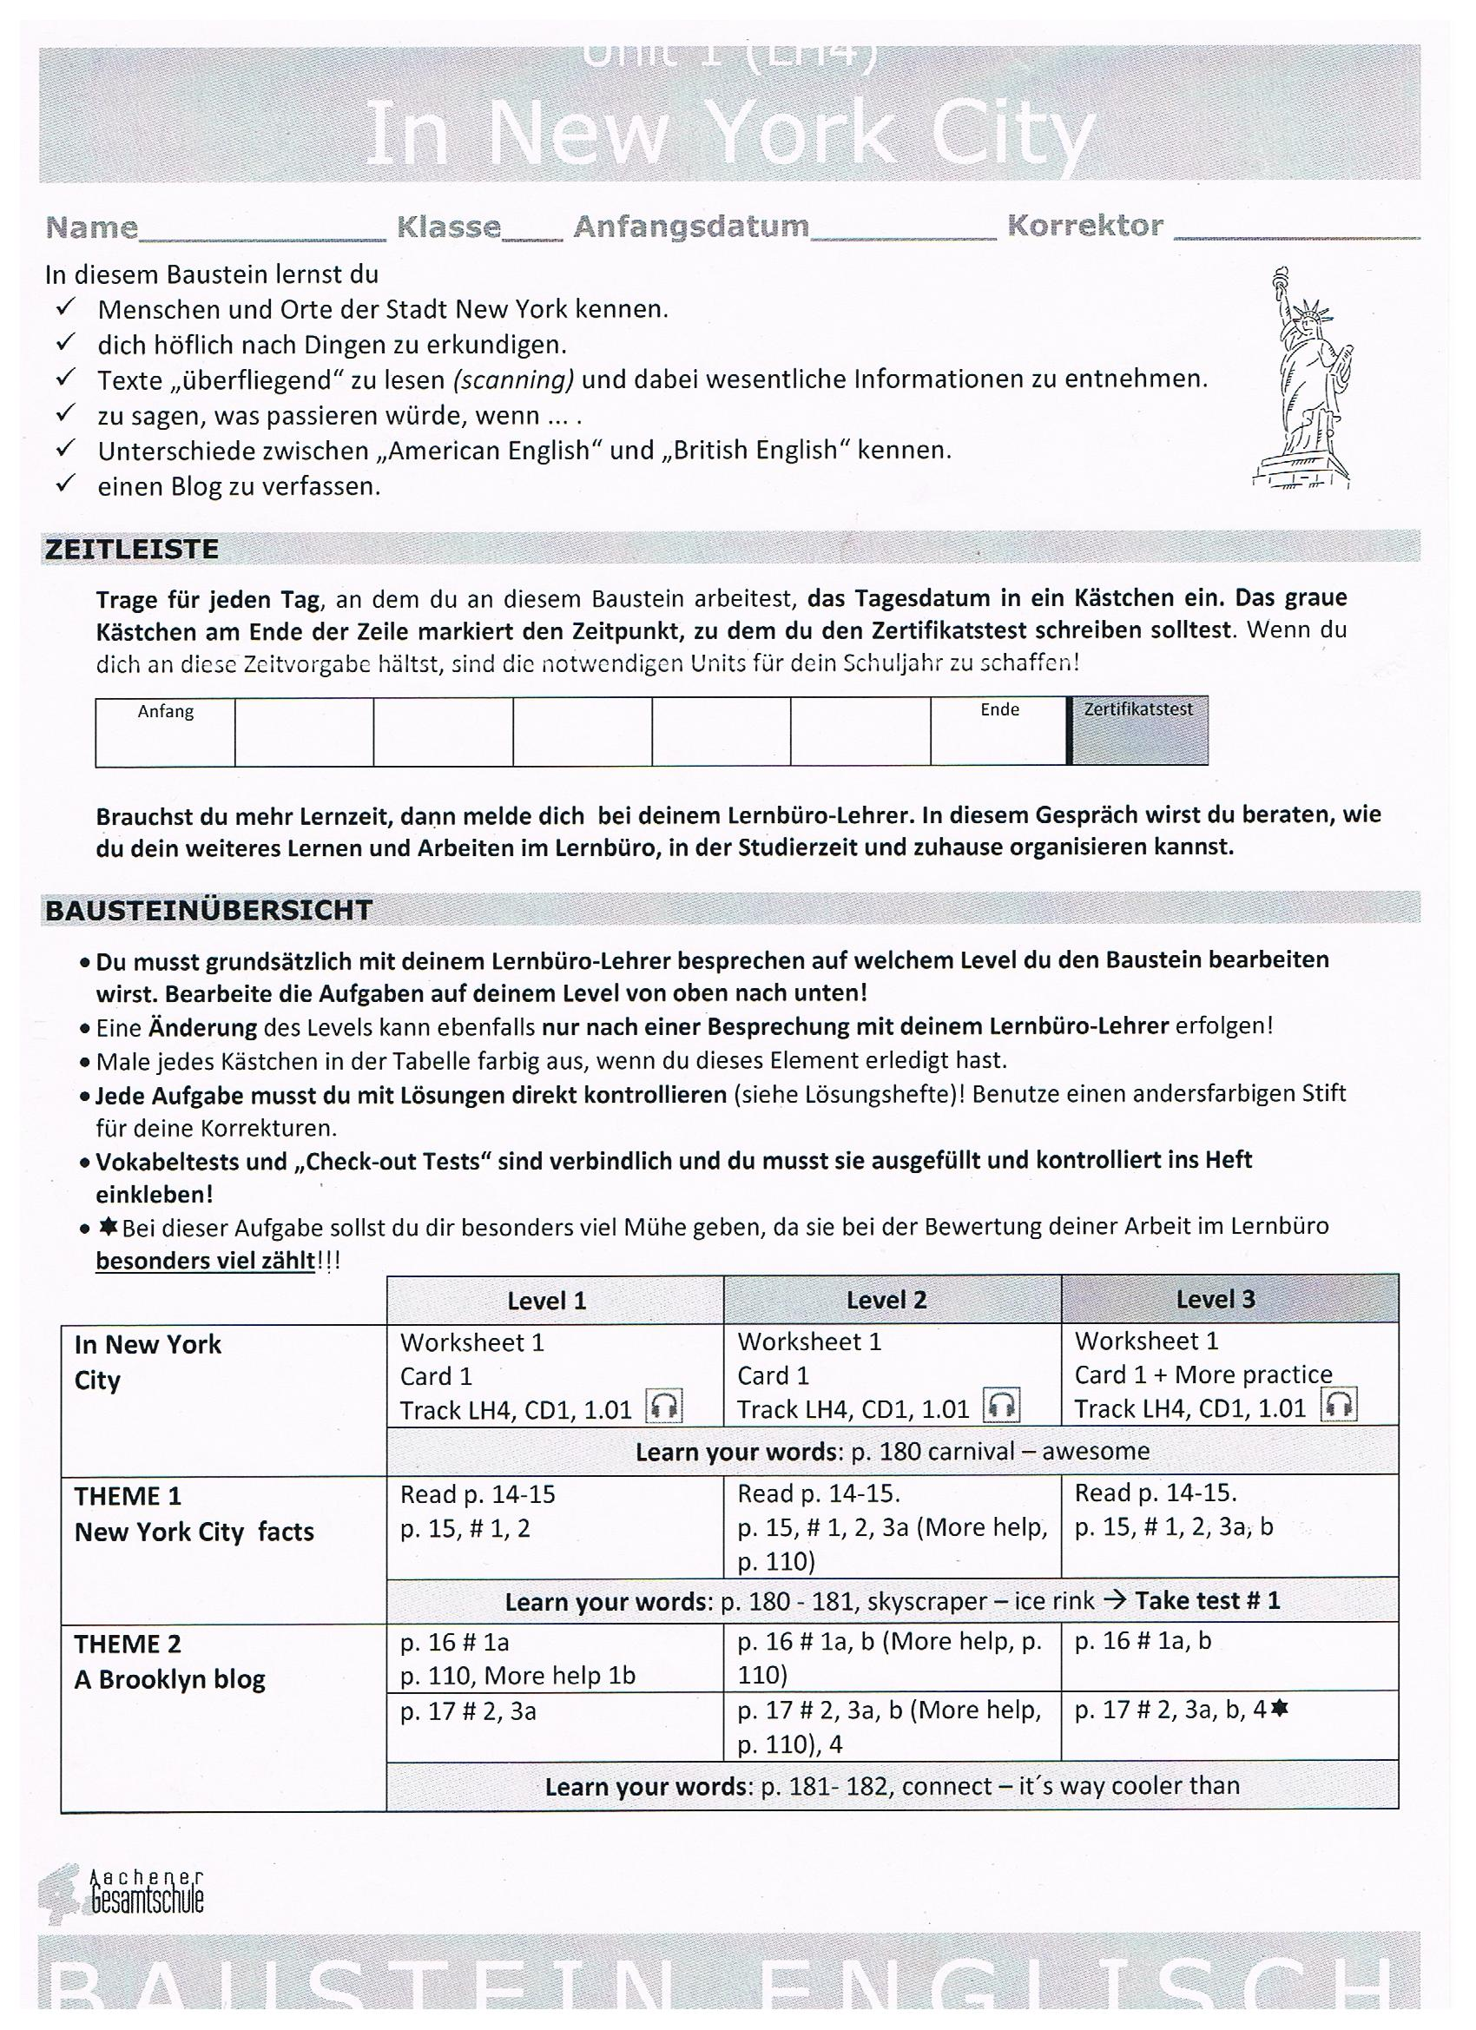


Slide 10


Werkstätten
Halbjährliche Wahl der Werkstätten aus dem Werkstattangebot durch die Schüler*innen
Kultur: (Musik, Kunst)
Gesellschaft: (Religion, Philosophie)
Handwerk: (Wirtschaft, Hauswirtschaft, Technik, Informatik)
ab Kl. 7: Wahlwerkstatt (Wahlpflichtfach)
  Spanisch, Darstellen und Gestalten, Naturwissenschaften, Arbeitslehre
Jahrgangsstufenübergreifend
Starke Handlungs- und Produktionsorientierung im Unterricht

Slide 11
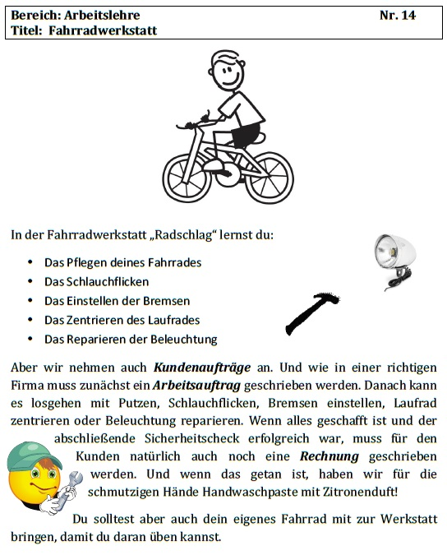

Trash-Art (Kunst)
Trommeln (Musik)
Freundschaft (Religion)
Schöne neue Welt (Praktische Philosophie)
Spiele aus Holz selbst gemacht (Technik)
FitFood (Hauswirtschaft)
iPad-Werkstatt (Informatik)
etc.

Slide 12
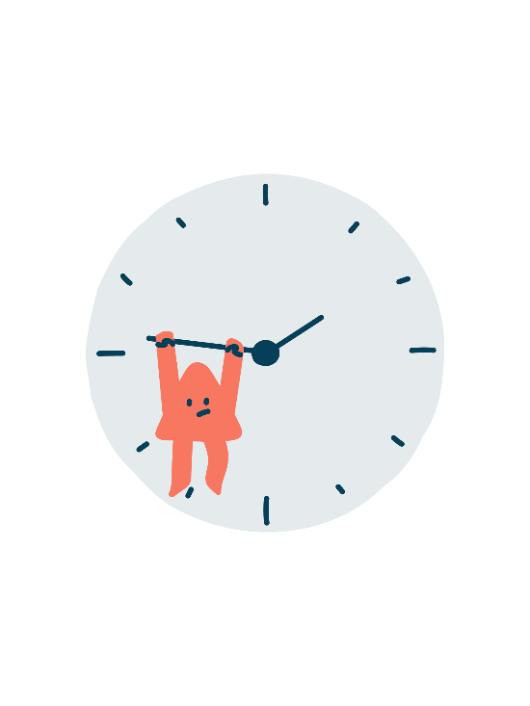
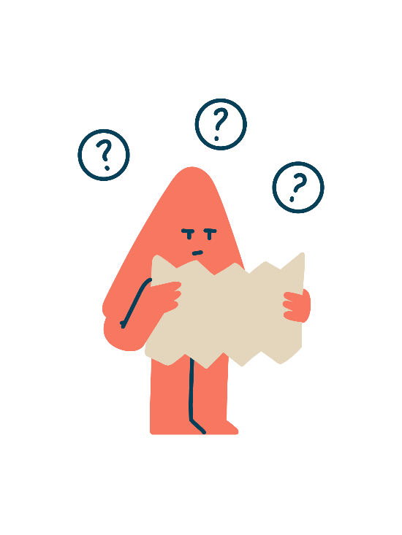
Lernen im Projekt
Im Stundenplan verankerte Projektarbeit für alle Schüler*innen
Projektarbeit ist themenbezogen und fächerübergreifend. Grundlage sind Themen aus den Bereichen NW (Biologie, Chemie, Physik) und GL (Geschichte Erdkunde, Politik)
Arbeit in Schüler*innenteams nach Interesse und Neigung zu Unterthemen
Präsentation in der Gruppe zum Abschluss des Projekts
Üben von Kooperation, Teamarbeit, Präsentationskompetenz, Konfliktfähigkeit, Organisationskompetenz, etc.
Zukunftsfähigkeit (Berufsfähigkeit) steigern

Slide 13


Beispiel 5. Klasse „Jahreszeiten“
Einstieg: Was sind Jahreszeiten? Welcher Monat gehört zu welcher Jahreszeit?
Beispiele zu Unterthemen der Schüler*innen:
  Füchse/Fledermäuse/Eichhörnchen
  Bäume
  Weihnachten

Slide 14


Tutoren- und Lernzeit
Von beiden Tutor*innen begleitet
Lernzeit zur Weiterarbeit an den Hauptfächern
Im Stundenplan verankerte Beratung der Schüler*innen
  Wöchentliche Einzelberatung
  Lernprozess/ Lernfortschritt
  persönliche Themen/ Probleme
  Beziehungs- und Wertschätzungskultur
  Dokumentation der Beratung im Logbuch

Slide 15

Planung, Steuerung, Kontrolle
Das Logbuch
Persönliche Planung, Kontrolle und Nachweis der Lernziele
Kommunikation mit Eltern und Schüler*innen
Übersicht von Lernbürothemen, Projektthemen, Werkstätten, Schulregeln, etc.
Grundlage für die Beratungszeit
Vereinbarungen der Bilanz- und Zielgespräche

Slide 16
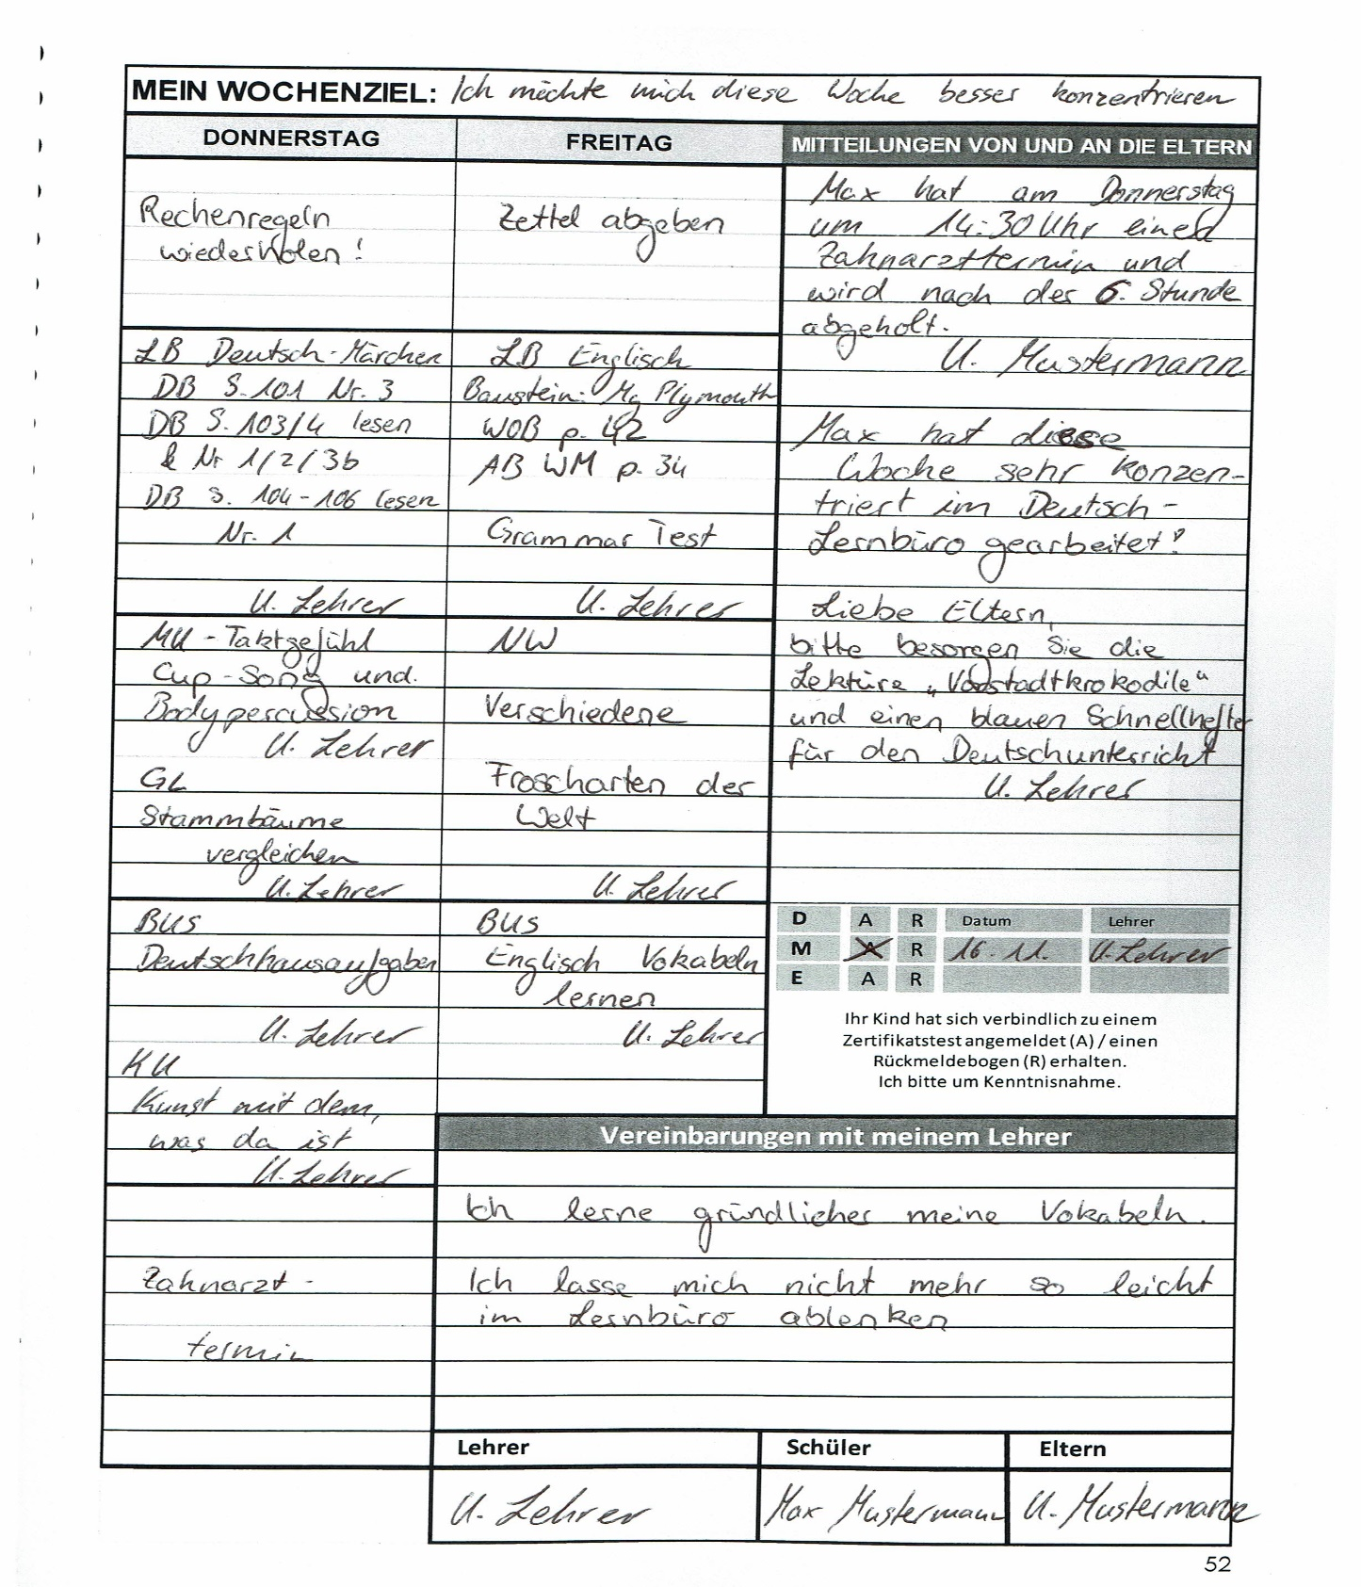



Slide 17


Darf man das überhaupt?
Erfüllung aller rechtlichen Rahmenbedingungen
Schulgesetz
APO-SI und APO-GOSt
Kernlehrpläne der Fächer

Slide 18
Zeit\Tag | Montag | Dienstag | Mittwoch | Donners-tag | Freitag
08.15-08.45 | Gemeinsamer Anfang
BLOCK 1 8.50-10.20 | Lernbüro | Projektzeit (GL/ NW) | Werkstatt (dunkelblau) | Projektzeit (GL/ NW) | Werkstatt (dunkelblau)
10.20-10.45 | Pause
BLOCK 2 10.45-12.15 | Deutsch | Werkstatt | Lernen im Projekt | Werkstatt | Lernen im Projekt
 | Englisch
12.15-13.15 | Mittagspause | 12¹⁵ -12⁴⁵ Pause | Mittagspause | Mittagspause | 12¹⁵ -12⁴⁵ Pause
 |  | 12⁴⁵-13³⁰ AG/Profil |  |  | 12⁴⁵-13³⁰ Mathe
13.15-14.00 | TuLe | 13³⁰ – 14¹⁵ AG/Profil | TuLe | TuLe | 13³⁰ - 14¹⁵ Sport
BLOCK 3 14.00-15.30 | Werkstatt |  | Werkstatt | Sport

Slide 19
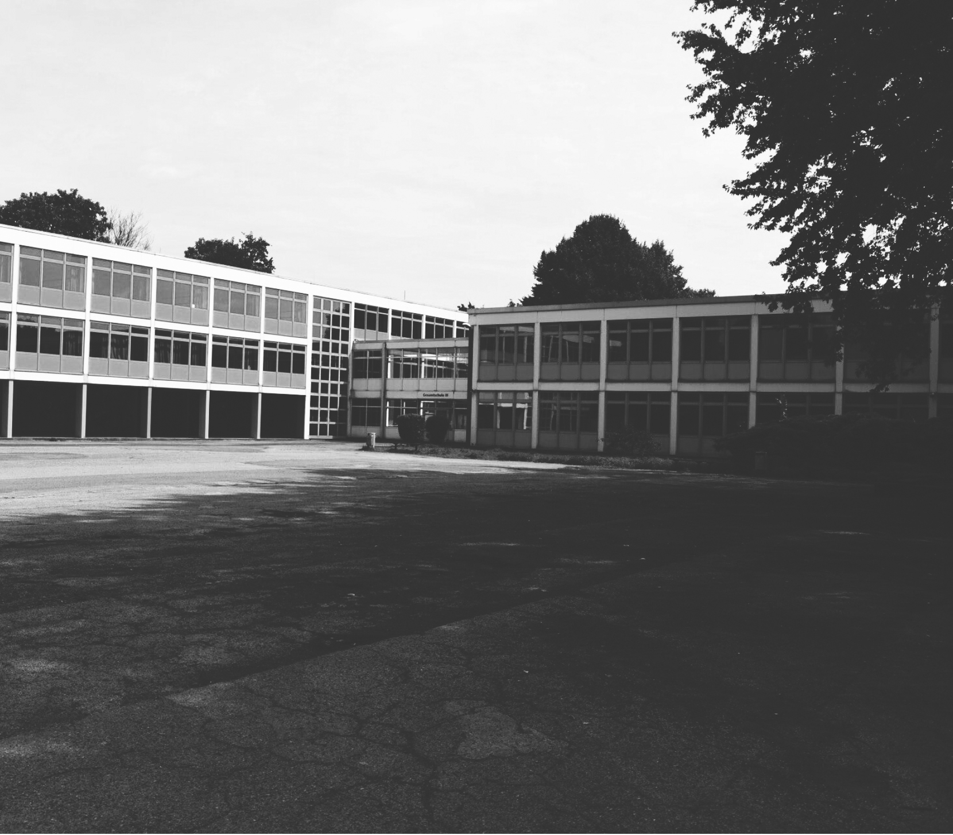
Fragen?

Slide 20


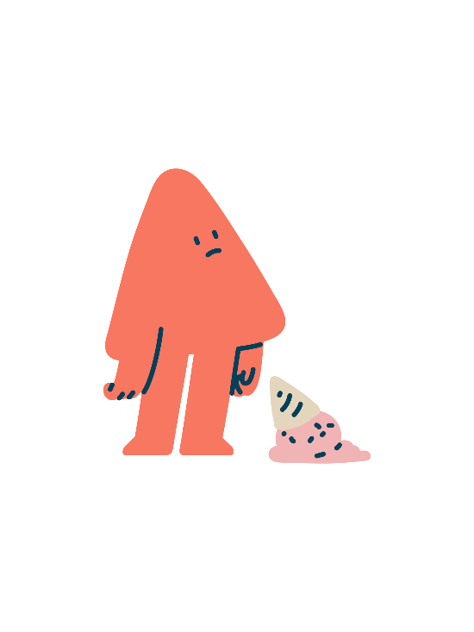
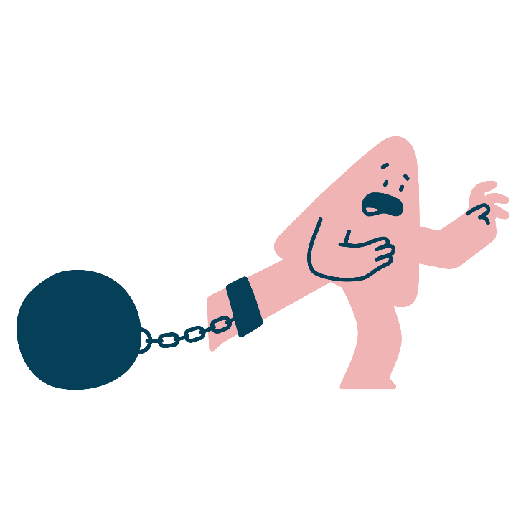



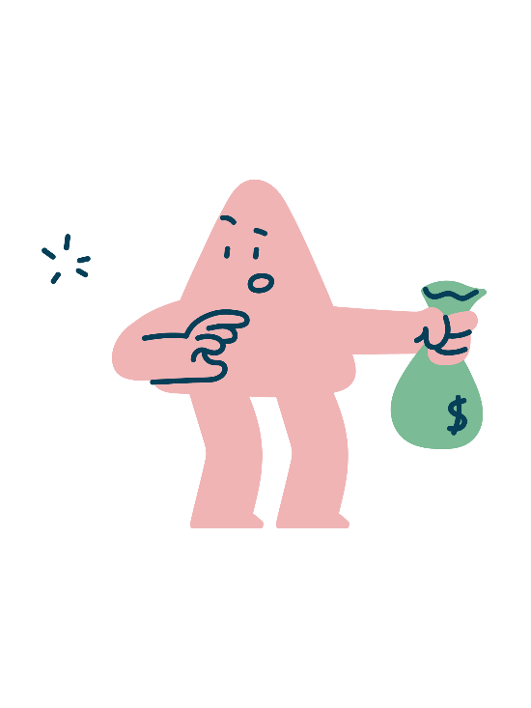


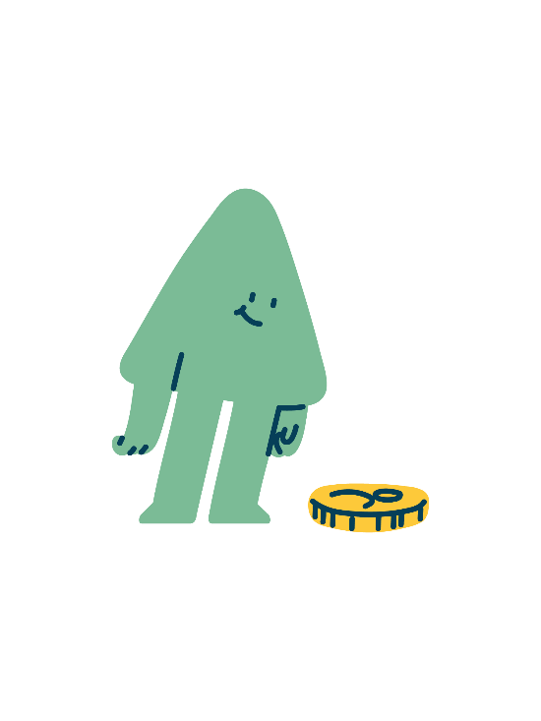
















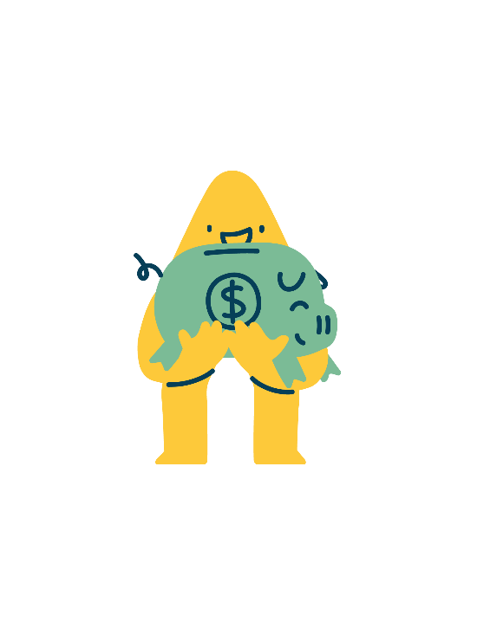
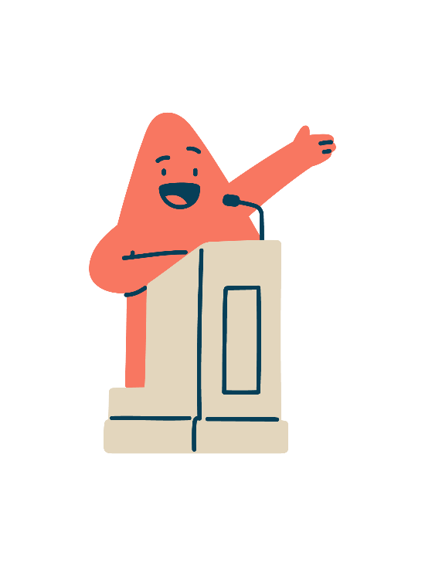


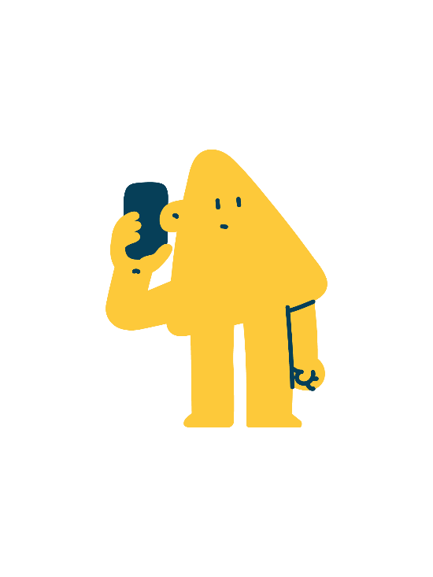






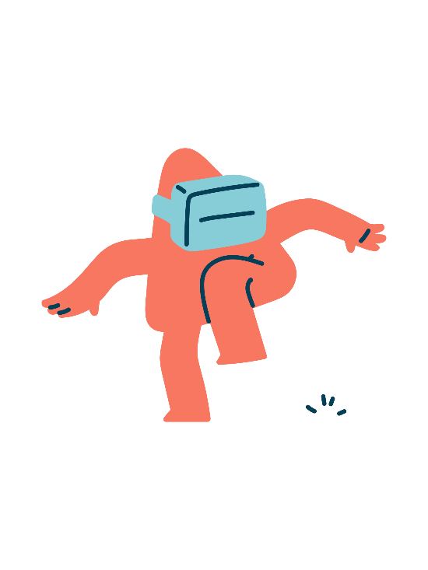


Theos

